Slide 2
Центар за одлучивање и машинско учење

Slide 3
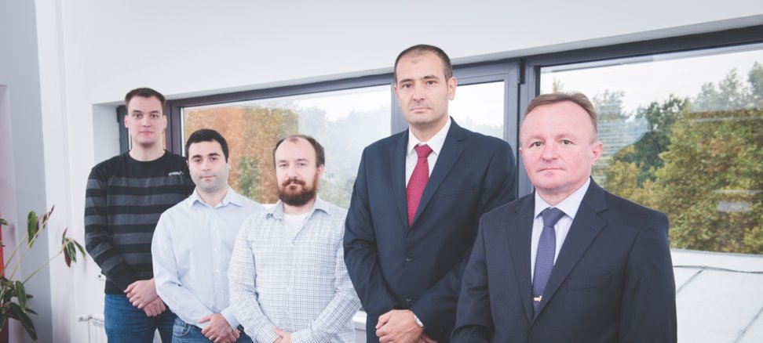
Наставници и сарадници

Slide 4
Наставници и сарадници
Прoф. др Милија Сукновић
Е-маил: milija.suknovic@fon.bg.ac.rs
Кабинет: 406
Прoф. др Борис Делибашић
Е-маил: boris.delibasic@fon.bg.ac.rs
Кабинет: 406
Прoф. др Милан Вукићевић
Е-маил: milan.vukicevic@fon.bg.ac.rs
Кабинет: 110
Прoф. др Милош Јовановић
Е-маил: milos.jovanovic@fon.bg.ac.rs
Кабинет: 110
Прoф. др Сандро Радовановић
Е-маил: sandro.radovavnovic@fon.bg.ac.rs
Кабинет: 115
др Андрија Петровић
Е-маил: andrija.petrovic@fon.bg.ac.rs
Кабинет: 115

Slide 5
Складишта података
Центар за одлучивање и машинско учење

Slide 6
Циљ предмета
У оквиру овог предмета студенти стичу основна теоријска и практична знања о складиштима података и процесима екстракције, трансформације и пуњења података (ЕТЛ).

Slide 7



Садржај предмета
Пројектовање и развој складишта и података и система извештавања:
  Прикупљање корисничких захтева,
  Пројектовање структуре складишта података,
  Пречишћавање података,
  Интеграција и учитавање података и
  Имплементација система извештавања.
SQL Server 2023

Slide 8
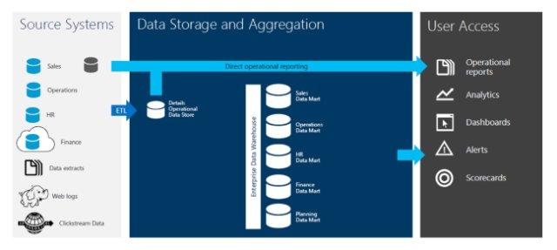
Садржај предмета

Slide 9
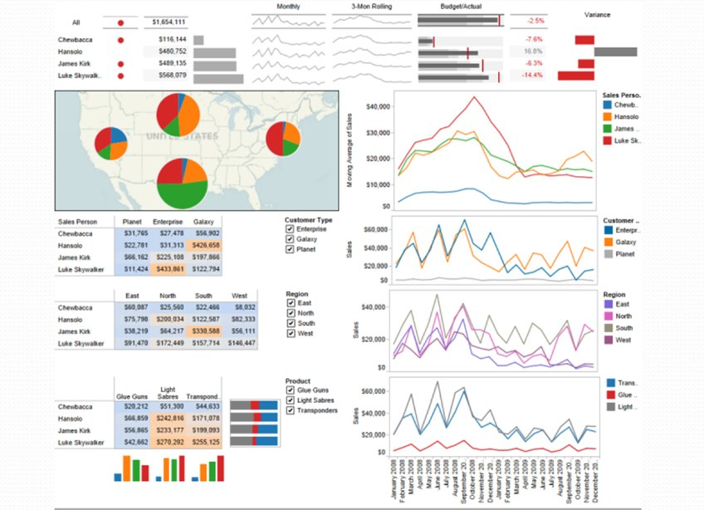
Садржај предмета

Slide 10
Начин полагања предмета
  Пројектни задатак
    Опис изабраног пројектног задатка
    Две контролне тачке (током наставе)
    Презентација пројекта
  Тест
  Усмени део испита

Slide 11
Литература
Inmon, W. H. Building the Data Warehouse. Fourth Edition. John Wiley & Sons 2005
  Kimball, R., & Ross, M. The Data Warehouse Toolkit: The Complete Guide to Dimensional Modeling. Third Edition. John Wiley & Sons. 2013
  Сукновић М., Делибашић Б. Пословна интелигенција и системи за подршку одлучивању Факултет организационих наука, Универзитета у Београду 2010

Slide 12
Складишта података
Центар за одлучивање и машинско учење

